Slide 1
CHÀO MỪNG CÁC EM
ĐẾN VỚI BÀI HỌC HÔM NAY!

Slide 2
LUYỆN TẬP RÈN LUYỆN KĨ NĂNG TẠO BÀI TRÌNH CHIẾU

Slide 3


Có thể mở phần mềm theo nhiều cách khác nhau như:
Nháy đúp chuột vào biểu tượng phần mềm.
1
Nháy nút phải chuột vào biểu tượng phần mềm rồi chọn lệnh Open.
2
Nháy chuột vào biểu tượng phần mềm rồi nhấn phím Enter.
3

Slide 4
Hướng dẫn:
Bước 1:
Nhập văn bản vào trang chiếu
Bước 2:
Thêm một trang chiếu
Bước 3:
Thêm hình ảnh minh họa
Bước 4:
Điều chỉnh kích thước và vị trí của hình ảnh trên trang chiếu.

Slide 5
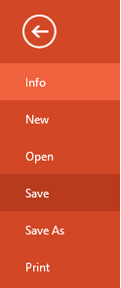
Nhiệm vụ 3: Lưu bài trình chiếu
Trong bảng chọn File, chọn lệnh Save.

Slide 6
Em hãy tạo bài trình chiếu có 2 đến 3 trang để giới thiệu về trường em với các yêu cầu sau:
a) Trang chiếu có tên trường.
b) Trang chiếu có hình ảnh của trường.
c) Trình chiếu toàn màn hình.
d) Lưu bài trình chiếu vào thư mục phù hợp trong máy tính.

Slide 7

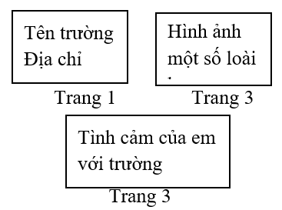
Bài tập 2: Em hãy tạo ba trang chiếu với chủ đề giới thiệu trường em theo gợi ý sau:
Lưu tệp với tên Truong em vào thư mục của em đã tạo trong ổ đĩa D.

Slide 8
HẸN GẶP LẠI CÁC EM TRONG TIẾT HỌC SAU!

